Slide 1


Slide 2
Đề tài:
XÂY DỰNG MỘT APP DI ĐỘNG HỖ TRỢ TẬP TRUNG VÀ GIÁM SÁT HÀNH TRÌNH TRONG VIỆC LÁI XE CHO TÀI XẾ
GVHD: TS. Nguyễn Hữu Tuân
Sinh viên thực hiện: Nguyễn Đức Hải – 77827
Dương Đức Hiếu – 77993
Nguyễn Đức Thìn – 79904

Slide 3
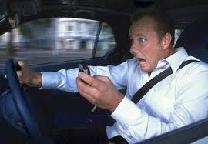
Ý tưởng
Mất tập trung khi lái xe rõ ràng là rất nguy hiểm, nó có thể mang lại những hậu quả khôn lường cho người điều khiển phương tiện cũng như người tham gia giao thông.
Ảnh hưởng của việc mất tập trung khi lái xe:
Ảnh hưởng đến khả năng ra quyết định tức thì
Hạn chế khả năng phanh hay bẻ lái đột ngột để tránh va chạm
Giảm khả năng phản xạ trong trường hợp gặp những chướng ngại vật trên đường đi
Vì vậy nhóm em đã quyết định tạo app hỗ trợ cảnh báo tài xế khi mất tập trung

Slide 4
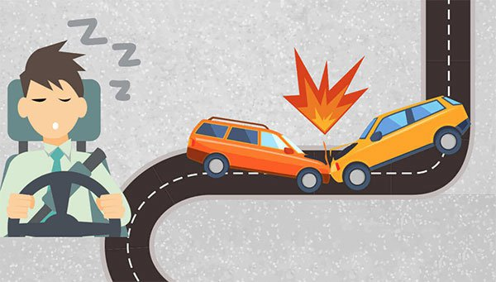
Giới thiệu bài toán
Mất tập trung khi lái xe là một vấn đề nghiêm trọng ở tất cả các quốc gia trên thế giới. Nhưng nguy cơ về tai nạn luôn rình rập đe dọa tính mạng không chỉ của người điều khiển phương tiện bị mất tập trung mà của cả những người tham gia giao không khác.
Nguyên nhân:
Ngủ gật
Sử dụng điện thoại
Ăng uống khi đang lái xe
Để ý đến sự kiện gặp trên đường
…
Dấu hiệu:
Ngáp hoặc chớp mắt thường xuyên, mắt đỏ, dáng vẻ lờ đờ, uể oải
Không nhớ những quãng đường vừa đi qua
Điều khiển xe lấn làn hoặc có dấu hiệu đánh võng
…

Slide 5

Giới thiệu về OURANSOFT
Công ty Cổ phần công nghệ Ouransoft chuyên cung cấp các giải pháp giúp Doanh nghiệp xây dựng hệ thống 5S-Kaizen; giúp các chuyên gia người nước ngoài nâng cao chất lượng cuộc sống tại Việt Nam
OURANSOFT là thương hiệu được ghép bởi 2 yếu tố OURAN và SOFT:
OURANUS: theo tiếng Hy Lạp nghĩa là bầu trời.
SOFT: có nghĩa là mềm mại, mềm mỏng.
C.E.O: Đào Hải
Địa chỉ: Số 3, lô 16 Mở rộng, Trung Hành 5, Đằng Lâm, Hải An, Hải Phòng
Điện thoại: 0833.993.966
Email: contact@ouransoft.vn
Website: www.ouransoft.vn

Slide 6
Công cụ ML kit
ML Kit là bộ công cụ đa nền tảng machine learning dành cho nền tảng phát triển di động.
API sẵn sàng sử dụng của nó cho các trường hợp sử dụng di động phổ biến như nhận dạng văn bản, phát hiện khuôn mặt, xác định đặc điểm, quét mã vạch và dán nhãn hình ảnh.
Với tính năng nhận diện khuôn mặt, bạn có thể nhận được thông tin cần thiết để thực hiện các tác vụ như chỉnh trang ảnh tự chụp và ảnh chân dung hoặc tạo ảnh đại diện từ ảnh của người dùng.
ML Kit có thể thực hiện nhận diện khuôn mặt trong thời gian thực nên bạn có thể sử dụng nó trong các ứng dụng như trò chuyện video hoặc trò chơi phản hồi biểu cảm của người chơi.

Slide 7
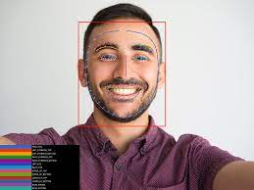
Nhận diện khuôn mặt trong ML kit
API nhận diện khuôn mặt của ML Kit cung cấp các tính năng:
Phát hiện khuôn mặt trong một hình ảnh.
Xác định các đặc điểm chính trên khuôn mặt như mắt, mũi, miệng, hạnh phúc, v.v.
Lấy đường nét của khuôn mặt được phát hiện và các đặc điểm khuôn mặt của họ.
API nhận diện khuôn mặt của ML Kit được thiết kế để hoạt động trên chính thiết bị giúp thiết bị nhanh, chính xác và có khả năng phát hiện khuôn mặt trong thời gian thực.

Slide 8



Nguyên lý hoạt động

Slide 9
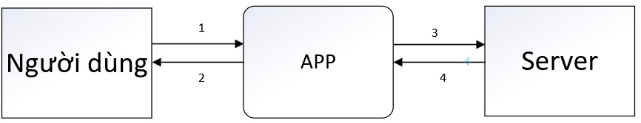
Sơ đồ mức ngữ cảnh
Chú thích:
1: Thông tin tài khoản, mật khẩu, hình ảnh khuôn mặt, mắt, miệng.
2: Cảnh báo, nhắc nhở.
3: Thông tin người dùng.
4: Hình ảnh, số liệu thống kê về cảnh báo, vị trí.

Slide 10
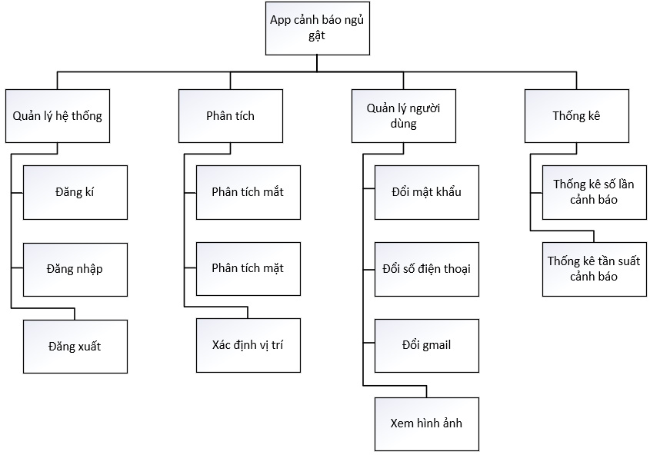
Sơ đồ phân rã chức năng

Slide 11
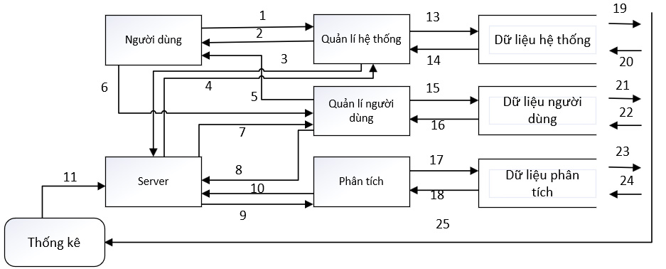
1: Username, password, số điện thoại, ngày sinh, email, giới tính
2: Thông tin đáp ứng ( đăng ký, đăng nhập, đăng xuất, xoá tài khoản,…)
3: Username, password, số điện thoại, ngày sinh, email, giới tính.
4: Cảnh báo, thông báo, hình ảnh, vị trí.
5: Vị trí, hình ảnh, số lần cảnh báo
6: Hình ảnh qua camera, vị trí, đổi mật khẩu, email, số điện thoại
7: Vị trí, hình ảnh, thông báo cập nhật thông tin thành công/thất bại
8: Mật khẩu, email, số điện thoại mới; hình ảnh
9: Hình ảnh, vị trí
10: Kết quả phân tích
11: Thông tin thống kê về vị trí, hình ảnh, số lần cảnh báo
13: Dữ liệu tài khoản người dùng
14: Dữ liệu hệ thống
15: Thông tin của người dùng: số điện thoại, email, hình ảnh
Sơ đồ mức đỉnh
16: Dữ liệu người dùng
17: Dữ liệu phân tích
18: Dữ liệu phân tích
19 => 24: Dữ liệu phục vụ thống kê

Slide 12
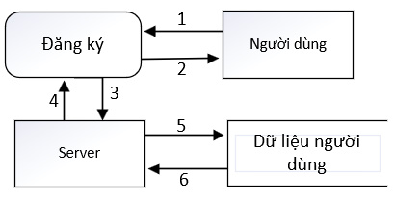
Sơ đồ mức dưới đỉnh
Đăng kí
Chú thích:
1,3,5: Username, password, số điện thoại, ngày sinh, email, giới tính
2,4,6 Thông báo kết quả (thành công/username đã có người sử dụng)

Slide 13
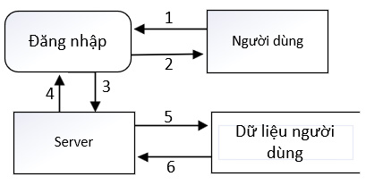
Đăng nhập
Chú thích:
1,3,5: username, password
2,4,6: Thông báo( đăng nhập thành công/ thông tin tài khoản mật khẩu không chính xác)

Slide 14
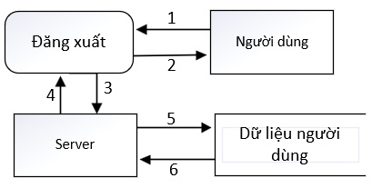
Đăng xuất
Chú thích:
1,3,5: Yêu cầu đăng xuất
2,4,6: Giao diện đăng nhập

Slide 15
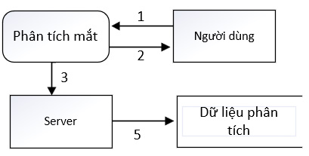
Phân tích mắt
Chú thích:
1: Thông tin hình ảnh qua camera
2: Thông tin cảnh báo (khi độ mở của mắt không đạt yêu cầu)
3,5: Hình ảnh người dùng không tập trung

Slide 16

Phân tích mặt
Chú thích:
1: Thông tin hình ảnh qua camera
2: Thông tin cảnh báo (khi người dùng không tập trung)
3,5: Hình ảnh người dùng không tập trung

Slide 17
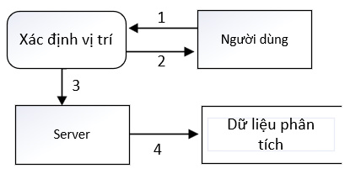
Xác định vị trí
Chú thích:
1: Thông tin vị trí qua định vị GPS
2: Thông tin vị trí (khi người dùng không tập trung)
3,4: Vị trí người dùng không tập trung

Slide 18
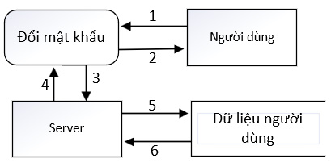
Đổi mật khẩu
Chú thích:
1,3,5: Yêu cầu đổi mật khẩu
2,4,6: Thông báo (thành công/mật khẩu cũ không chính xác)

Slide 19
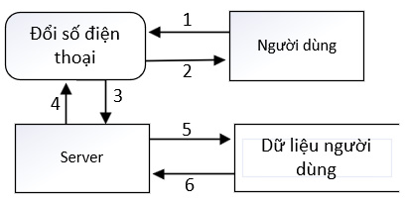
Đổi số điện thoại
Chú thích:
1,3,5: Yêu cầu đổi số điện thoại
2,4,6: Thông báo (thành công/số điện thoại đã được sử dụng)

Slide 20

Đổi gmail
Chú thích:
1,3,5: Yêu cầu đổi gmail
2,4,6: Thông báo (thành công/gmail đã được sử dụng)

Slide 21
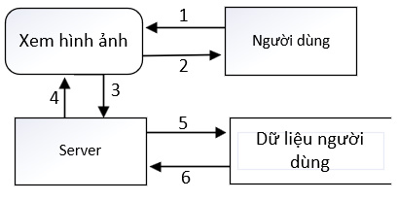
Trích xuất hình ảnh
Chú thích:
1,3,5: Yêu cầu xem hình ảnh
2,4,6: Hình ảnh người dùng thiếu tập trung

Slide 22
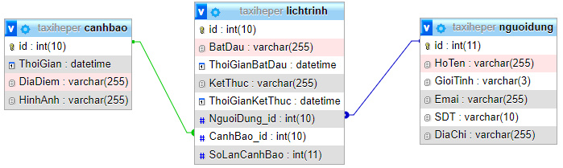
Cơ sở dữ liệu

Slide 23
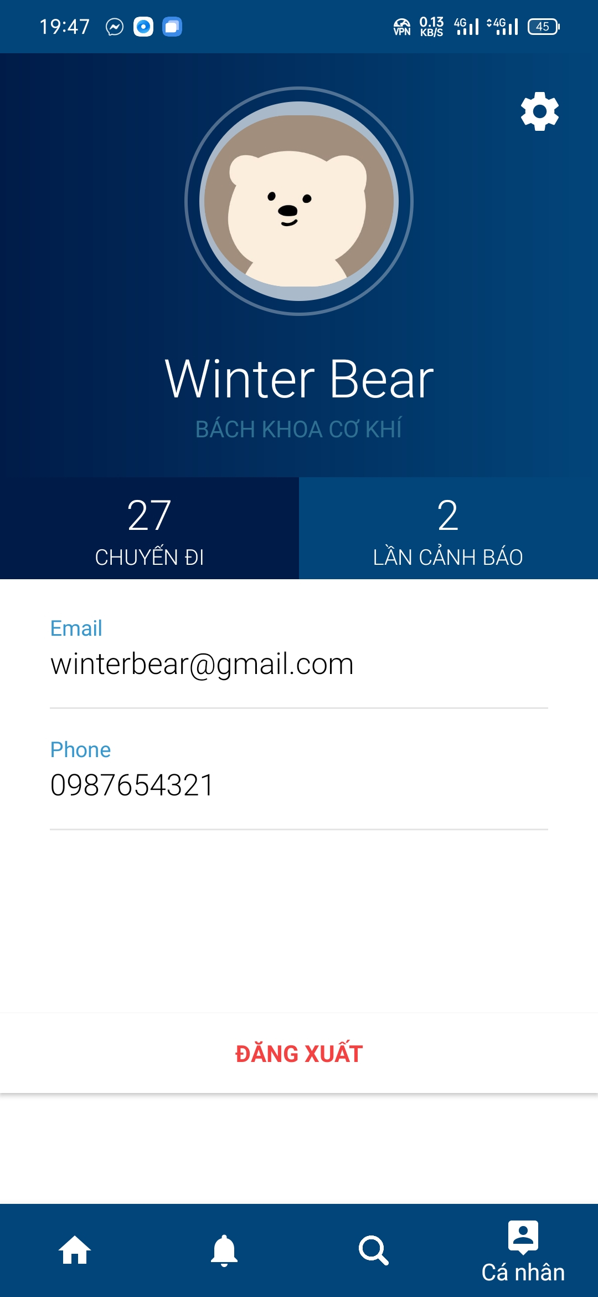
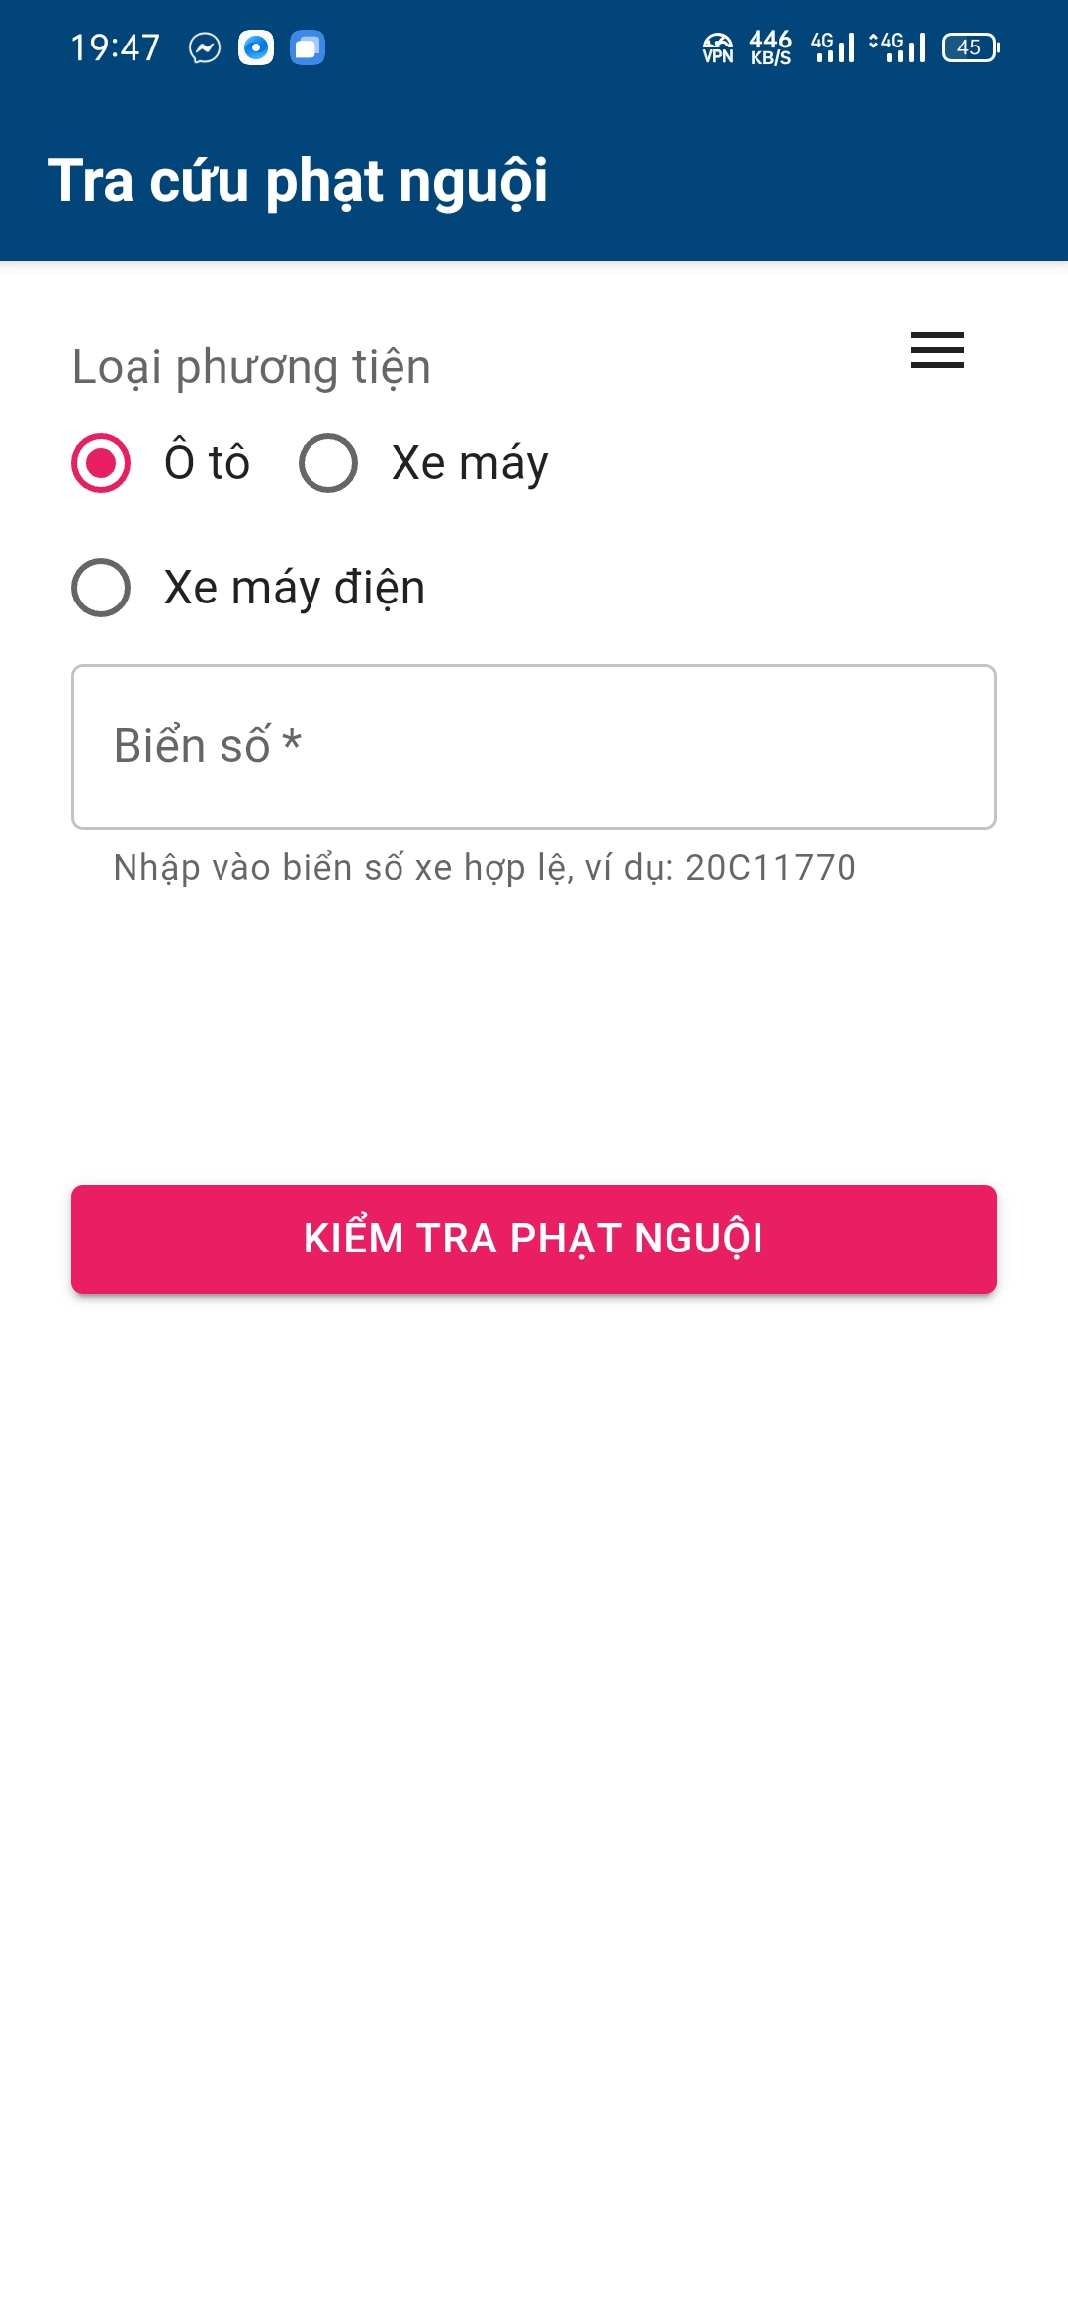
Hình ảnh sản phẩm
Giao diện bắt đầu
Giao diện cá nhân
Giao diện phạt nguội

Slide 24


